Slide 1
Cloud_Computing
指導教授:黃文楨
學號:0524818
學生:黃品芳

Slide 2
Iris
Class | Sepal_Length | Sepal_Width | Petal_Length | Petal_width
Setosa Versicolor Virginica | 花萼長度 | 花萼寬度 | 花瓣長度 | 花瓣寬度

Slide 3

Bagging Classifier

Slide 4
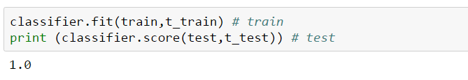
Bagging Classifier

Slide 5
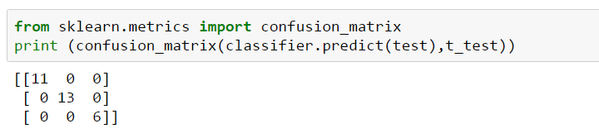
Bagging Classifier

Slide 6
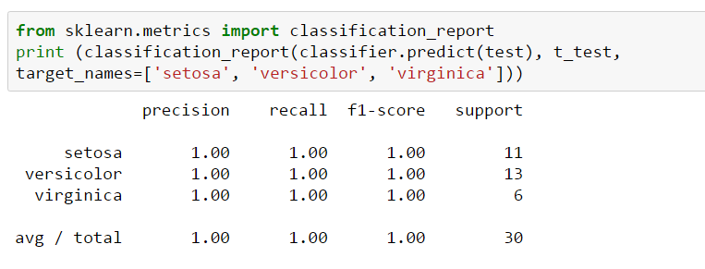
Bagging Classifier

